Slide 1
CHÀO MỪNG CÁC EM ĐẾN VỚI TIẾT HỌC NGÀY HÔM NAY

Slide 2
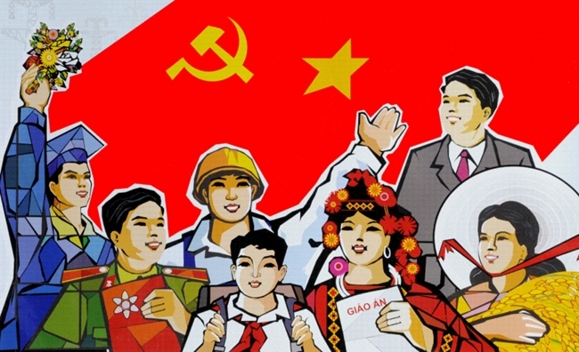
BÀI 9 : CÔNG DÂN NƯỚC CỘNG HOÀ XÃ HỘI CHỦ NGHĨA VIỆT NAM

Slide 3
I- KHỞI ĐỘNG
Đây là trang phục của công dân nước nào?

Slide 4
BÀY TỎ Ý KIẾN CÁ NHÂN
Dù ở đâu thì đã là công dân Việt Nam thì Chính phủ Việt Nam sẽ đảm bảo quyền lợi của công dân Việt Nam. Trong đại dịch Covid 19, chủ trương nhất quán của Đảng và Nhà nước, Chính phủ là đảm bảo y tế và phòng, chống dịch bệnh, đồng thời cũng đảm bảo an toàn và sức khoẻ cho công dân tại nước ngoài. Hơn nữa, người Việt ta có truyền thống tương thân tương ái, trong đại dịch Covid-19, Đảng, Nhà nước và Chính phủ Việt Nam giữ vững phương châm là không để ai bị bỏ lại phía sau. Đó không chỉ là sự quan tâm cần thiết mà còn là tình người, tinh thần nhân văn vì cộng đồng của người Việt, của Chính phủ ta trong lúc người dân gặp khó khăn.
Theo em vì sao chính phủ Việt Nam quan tâm đến việc đưa công dân về nước?

Slide 5
Theo em là công dân Việt Nam đang phải sống trong hoàn cảnh toàn thể giới phải đấu tranh với dịc bệnh Cô vít- 19 thì em cần làm gì?
Em cần làm gì để thực hiện quy tắc 5k
Em sẽ vận động những người sống xung quanh em, làm gì để bảo vệ bản thân dịch bệnh cô vít- 19

Slide 6
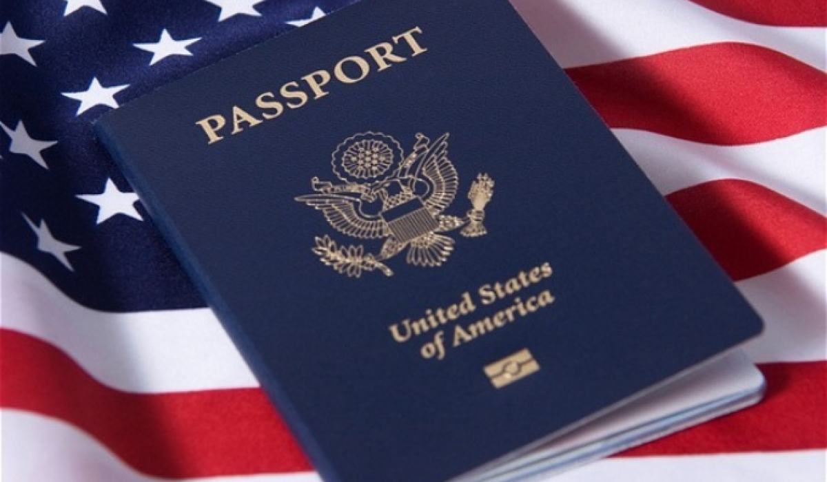
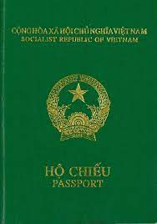
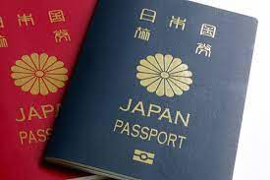
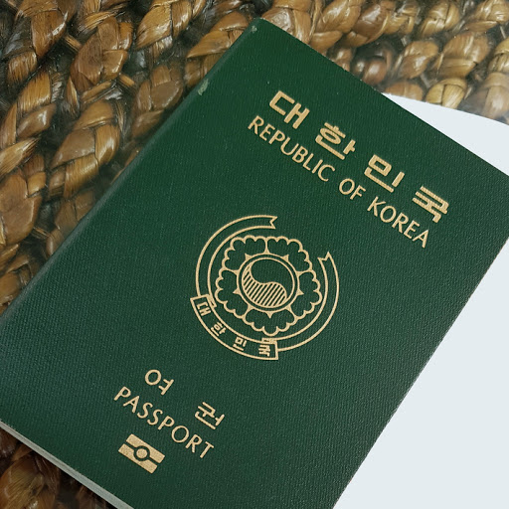
II- KHÁM PHÁ
Hộ chiếu là giấy tờ thuộc quyền sở hữu của Nhà nước, do cơ quan có thẩm quyền của Việt Nam cấp cho công dân Việt Nam sử dụng để xuất cảnh, nhập cảnh, chứng minh quốc tịch và nhân thân.(để cho biết người đó thuộc công dân của quốc gia nào).

Slide 7
GIẢI QUYẾT TÌNH HUỐNG
Tình huống:
Nhóm của Toàn đang thảo luận về khái niệm công dân, một số ý kiến được nêu ra:
Minh: Công dân là những người dân sống trong cùng một nước.
Thắng: Công dân là những người dan sống trong một nước, có cùng màu da, cùng tiếng nói.
Toàn: Công dân là những người dan mang quốc tich của một nước, có những quyền và nghĩa vụ do Nhà nước đó quy định.
Em đồng ý với ý kiến của bạn nào? Vì sao?
Em hãy cho biết công dân là gì?
Theo em, ý kiếm của bạn Toàn thể hiện đầy đủ khái niệm công dân. Vì những ai có quốc tịch Việt Nam, sống và làm việc, có các quyền và nghĩa vụ do pháp luật qui định.

Slide 8
Công dân là người dân của một nước, có các quyền và nghĩa vụ được pháp luật quy định.

Slide 9
MỖI HỌC SINH CẦN NHỚ
CĂN CỨ ĐỂ XÁC ĐỊNH CÔNG DÂN VIỆT NAM
- Quốc tịch là căn cứ xác định công dân của một nước, thể hiện mối quan hệ giữa Nhà nước và công dân nước đó.
- Công dân nước Cộng hoà xã hội chủ nghĩa Việt Nam là người có quốc tịch Việt Nam
* Các trường hợp trẻ em là công dân Việt Nam như:
+ Trẻ em sinh ra có cha và mẹ là công dân Việt Nam.
+ Trẻ em sinh ra có cha là công dân Việt Nam, Mẹ là công dân nước ngoài.
+ Trẻ em sinh ra có mẹ là công dân Việt Nam , cha là người không quốc tịch.
+ Trẻ em sinh ra trên lãnh thổ Việt Nam có cha mẹ là người không quốc tịch nhưng có nơi thường trú tại Việt Nam.
+ Trẻ em bị bỏ rơi, không rõ cha mẹ là ai.

Slide 10
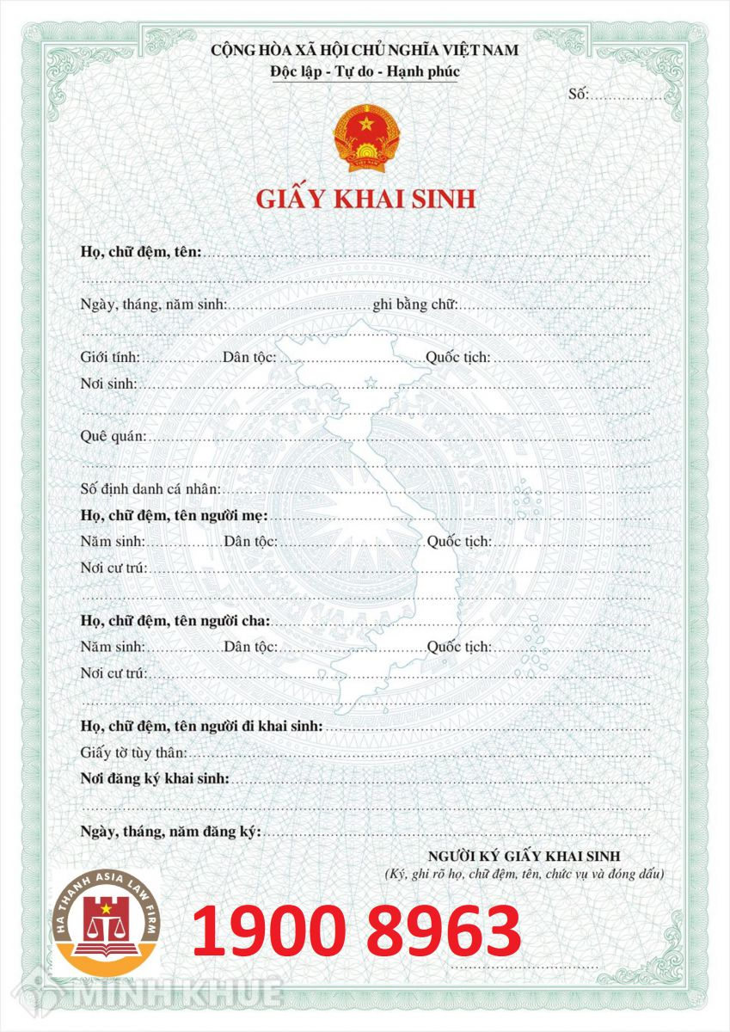
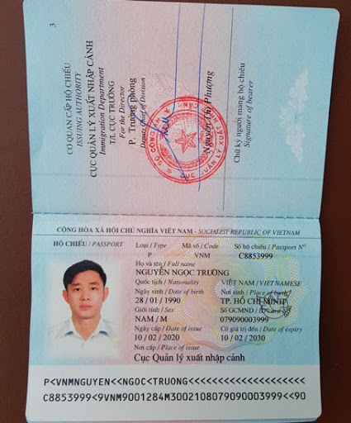
III. LUYỆN TẬP
Quan sát các mẫu giấy dưới đây và nêu quốc tịch của một công dân được ghi ở tờ giấy nào?

Slide 11
XỬ LÝ TÌNH HUỐNG
* Tình huống 1: Bố mẹ Hùng là người Nga đến Việt Nam sinh sống. Hùng sinh ra và lớn lên ở Việt nam. Có người nói Hùng là người Việt gốc Hoa, không phải công dân Việt Nam
* Tình huống 2: Bố của Lan là người Việt Nam, mẹ Lan là người Đức , Lan sinh ra và lớn lên ở Việt nam nhìn khuôn mặt Lan có nhiều nét giống người Châu Á. Các bạn trong lớp băn khoăn không biết Lan là người nước nào?

Slide 12
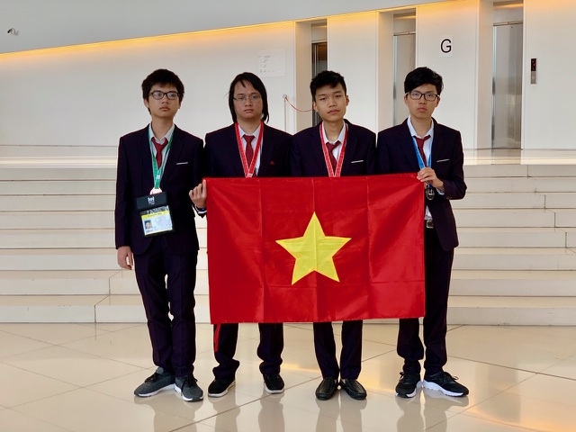
IV. VẬN DỤNG
Bài tập 1: Em hãy vẽ một bức tranh thể hiện lòng tự hào dân tộc Việt Nam
Bài tập 2: Hãy viết nửa trang giấy về một tấm gương đạt giải quốc tế và cho biết những điều mình học hỏi được từ tâm gương đó

